Slide 1
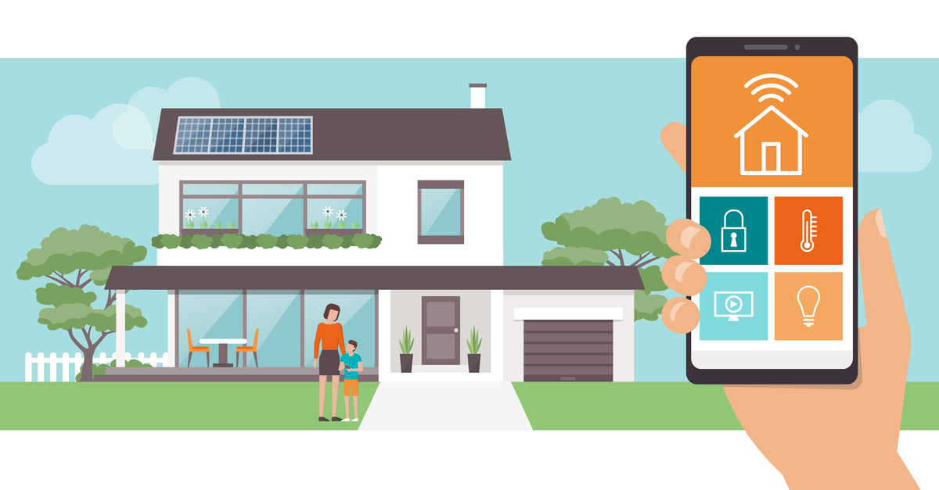
Technologie in huis

Slide 2
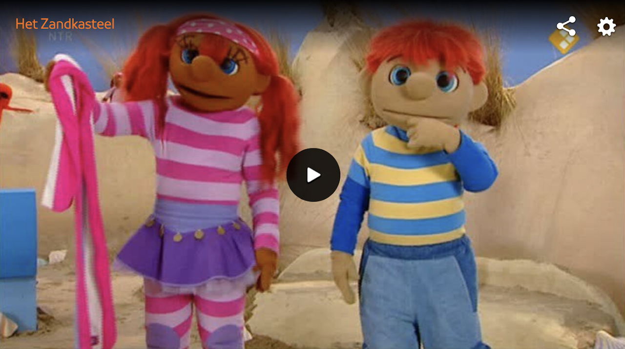
In wat voor huis woon jij?

Slide 3
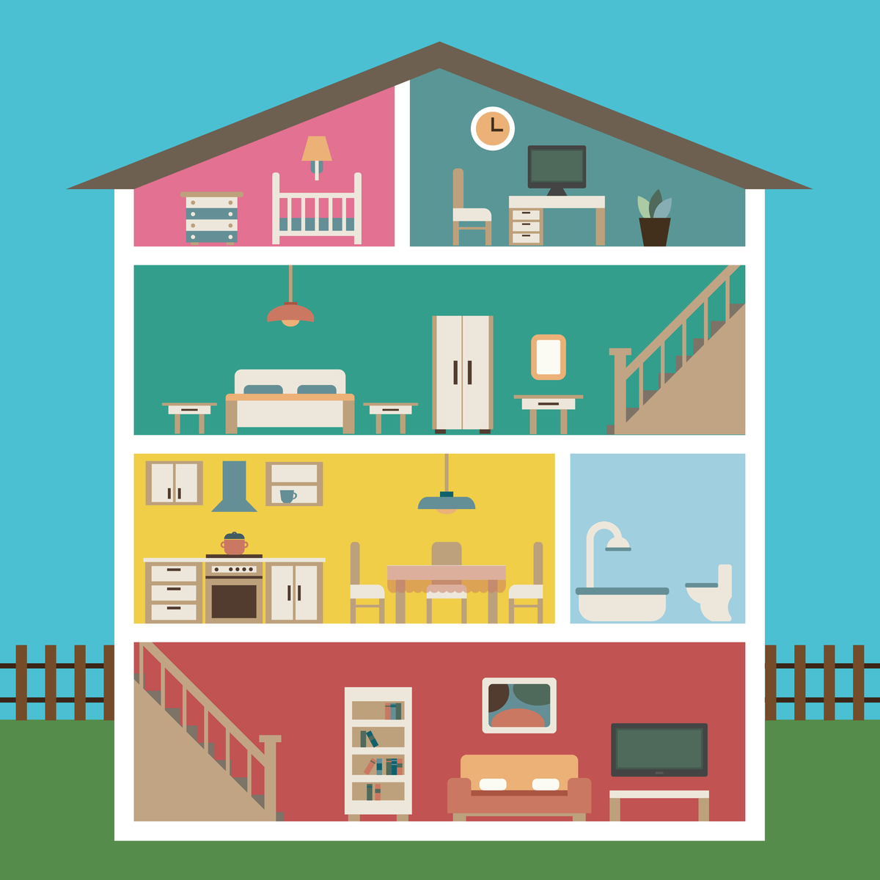
Welke kamers heeft jouw huis?
Start 0:10
Eind 1:34
Start 2:04
Eind 2:23
Start 0:05
Eind 1:11

Slide 4
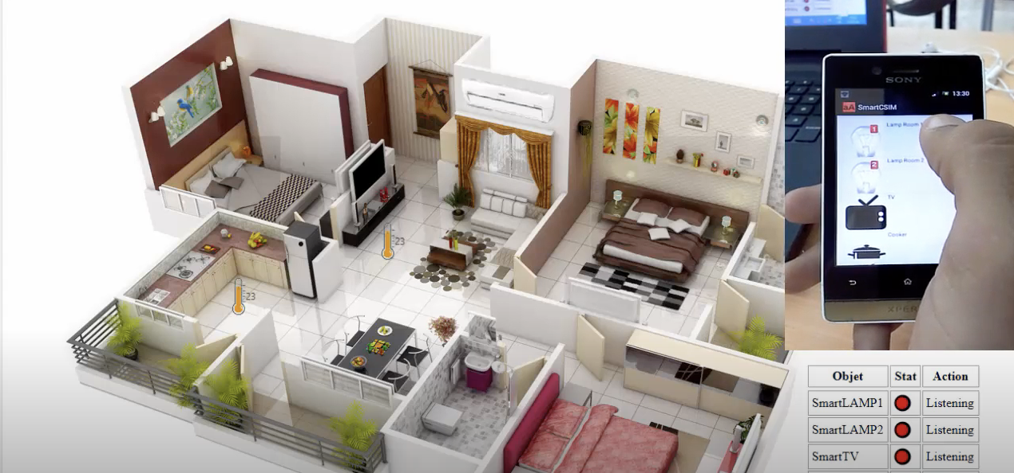
Wat is een slim huis?

Slide 5
Pictogrammen bij slimme apparaten

Slide 6
Kies een pictogram

Slide 7
Een slimme klas spelen

Slide 8
Heb je slimme apparaten nodig?

